Slide 1
заседание Президиума МЕЖДУНАРОДНОЙ АКАДЕМИИ ИНФОРМАТИЗАЦИИ
11 апреля 2014 года

Slide 2
Международная Академия информатизации (МАИН) является независимым самоуправляемым общественным объединением единомышленников в области познания природы информации, информационных технологий, экологической и информационно-аналитической деятельности, информатизации общества и создании единого мирового информационного сообщества. Деятельность МАИН строится на основе добровольности, равноправия своих членов и самоуправления.
О МАИН:

Slide 3
Сегодня в МАИН состоят 1351 человек
Состав академии:
Действительных членов (академиков) 796
Член-корреспондентов 505
Адъюнктов 46

Slide 4
Организационная деятельность осуществляется в рамках семи секций:

Slide 7
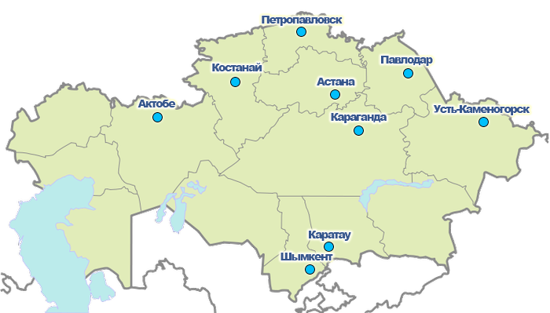
Карта представительств МАИН

Slide 9
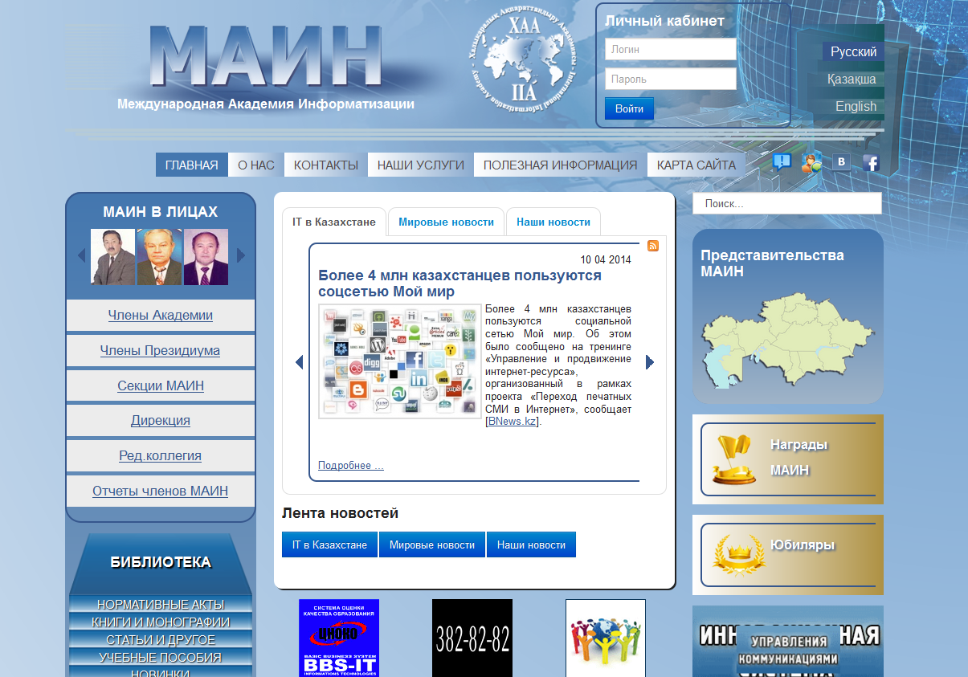
Веб-сайт академии: www.academy.kz

Slide 10
Члены Президиума

Slide 11
Члены Академии

Slide 12
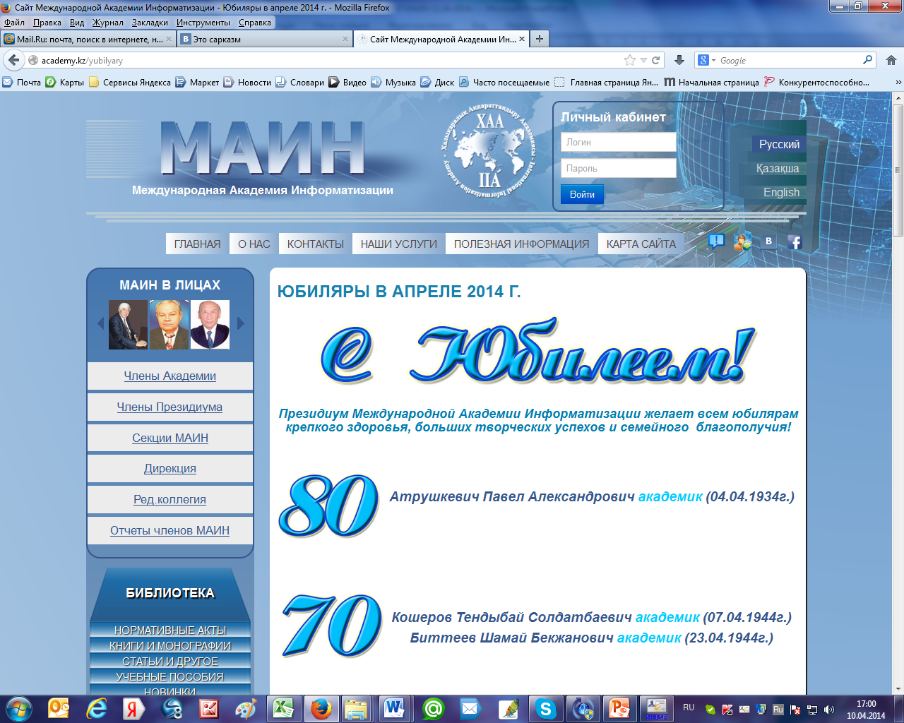
Юбиляры

Slide 13
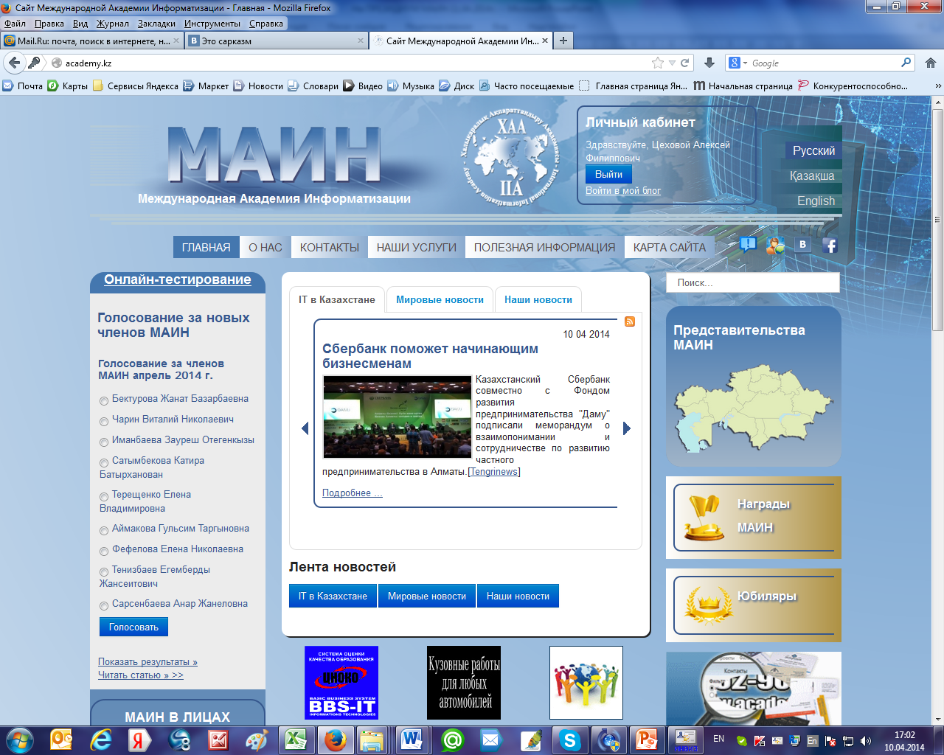
Новые возможности сайта academy.kz:
Личный кабинет члена академии

Slide 14
Полезная информация

Slide 15
Решение Расширенного заседания МАИН от 31.05.2013г.
Используя современные практики управления (показанными в презентации А.Ф.Цехового)
внести соответствующие изменения в миссию академии и систему ее ценностей при участии всех членов президиума.
Начата активная работа по этому решению:
Проведено 4 заседания рабочей группы по составлению новой Миссии, видению и системе ценностей МАИН
(см.Протокол от 25.10.2013г.,
Протокл от 14.11.2013г.,
Протокол от 10.01.2014г.,
Протокол от 01.04.2014г.)

Slide 16
В состав рабочей группы по составлению новой Миссии, видения и системы ценностей, т.е. Конституции МАИН вошли следующие члены академии:
1. Цеховой Алексей Филиппович - Генеральный директор МАИН
2. Чечин Леонид Михайлович – Главный ученый секретарь МАИН
3. Хасеинов Казбек Акбарович – академик, член Президиума МАИН
4. Степанов Алексей Владимирович – Руководитель 5-й секции МАИН
5. Лось Владимир Львович - академик, со-руководитель 6-й секции
6. Каусова Галина Калиевна - со-руководитель 3-й секции МАИН
10.Лисенков Александр Александрович – со-руководитель 2-й секции МАИН
11. Кармазина Лидия Ивановна – со-руководитель 5-й секции МАИН
12. Музгина Вера Сергеевна – академик МАИН
13. Ахмедов Даулет Шафигуллович - академик МАИН
14. Ахметова Лайла Сейсембековна - академик МАИН
15. Бейсембаев Гани Бектаевич– академик МАИН
16. Абдигапар Сагадат Едигеулы – академик МАИН
17. Нуртазина Светлана Маратовна- член-корр МАИН
и другие

Slide 17
Спасибо за внимание!

